Slide 1
웹 개발자 부트캠프 과정 OT
CodingOn

Slide 2
과정 설명
과정명 : SeSAC 영등포캠퍼스 6기 입문자도 가능한 웹 개발자 부트캠프
일정
2024.05.13(월) ~ 2024.11.15(금)
매주 월, 수, 금 13:00 ~ 19:00
장소
SeSAC 영등포캠퍼스 2층 클래스4
Notes:
과정 소개

Slide 3
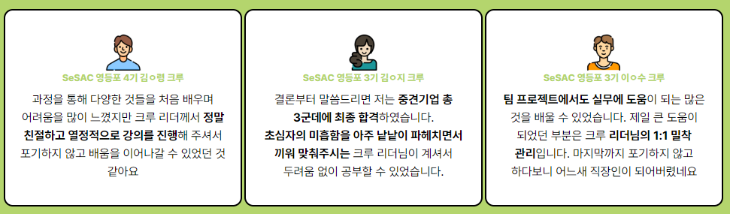
과정 후기
5기 수강 만족도 94.7%
이전 기수 후기
Notes:
후기 보셨나요? 왜 좋을까요?

Slide 4
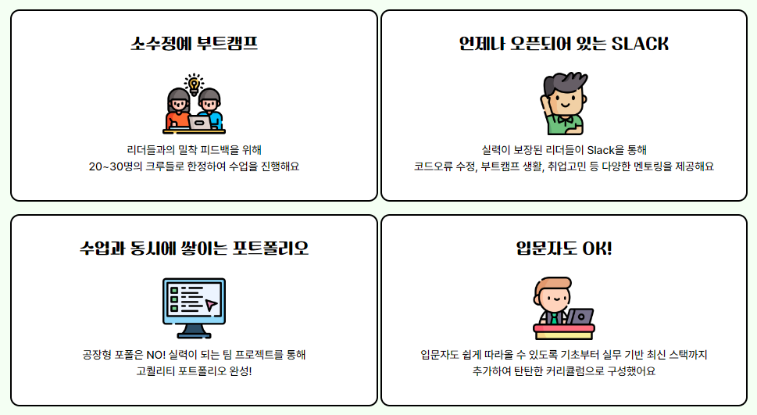
코딩온 과정 특징
기획부터 배포까지 협업프로젝트로 완성하는 풀스택 웹 개발자 취업 부트캠프!
코딩을 처음 시작하는 입문자도 프로 웹 개발자가 될 수 있습니다!
Notes:
후기 보셨나요? 왜 좋을까요? 이렇기 때문이죠

Slide 5
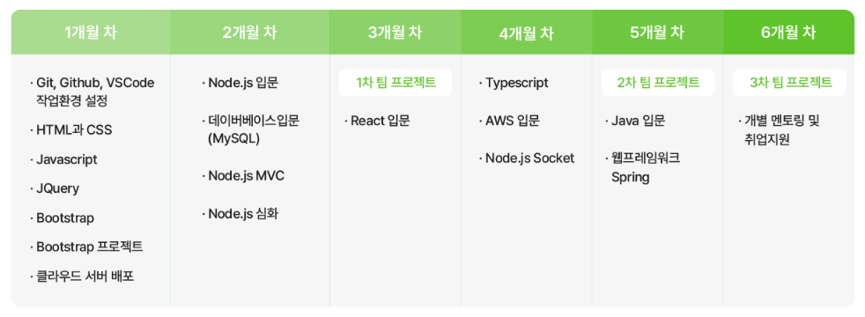
커리큘럼
※ 커리큘럼 및 수업 진도는 크루들의 요청 또는 기타 사유로 인하여 속도 조절 및 내용이 변경 될 수 있습니다. ※ 프론트엔드를 목표로 하는 크루는 프론트엔드 과정 종료 후 조기 취업 연계/1:1 맞춤 취업 컨설팅을 받으실 수 있습니다.
Notes:
이렇게 일단은 계획 중~
1대 1 개별 컨설팅이나 취업 연계를 통해 여러분들이 모두 취/창업에 성공할 수 있도록 도움을 드릴 것이다.
교육 기간 동안 백과 프론트 등의 것이 확정되는데, 이때는 최대한 의견을 반영할 것이다.
이를 위해 수업은 커리큘럼대로 초반에는 진행되겠지만 상황을 최대한 반영해 유동적으로 진행될 것이며, 이런 유동성이 앞서 말한 성과를 달성하는 데 도움이 된 큰 요인 중 하나였다.

Slide 6


1. 버퍼링 수업
사전 지식을 서로 평탄하게 맞추기 위한 수업
2. 맞춤 수업
교육생 의견을 반영한 맞춤 수업 진행
Notes:
맞춤 수업
1대 1 개별 컨설팅이나 취업 연계를 통해 여러분들이 모두 취/창업에 성공할 수 있도록 도움을 드릴 것이다.
6개월 교육이 끝나기 전에 백과 프론트에 대한 것들이 확정이 된다. 이때 최대한 여러분들의 의견을 반영해 수업을 진행해나가고 도움을 드릴 것이다.
이를 위해 수업의 커리큘럼은 초반에는 그대로 진행해 나가겠지만, 상황을 최대한 반영해 유동적으로 진행될 것이다. 이런 유동성이 앞서 말한 성과를 달성하는데 도움이 된 큰 요인 중 하나였다.
버퍼링 수업
짧게는 2주, 길게는 한 달 간은 버퍼링 수업 형태로 수업을 진행할 것이다.
교육생분들의 기본 지식이 모두 다를 수 있으니, 그 사전 지식을 서로 평탄하게 맞추기 위해 필요한 작업이 버펄이 수업이다.
버퍼링 수업 도중에는 사전 지식이 많은 분들은 지루하게 느껴질 수 있고, 사전 지식이 부족하신 분들은 힘들게 느껴질 수 있다. 이런 현상은 모두 자연스러운 것이고, 한 달 뒤 버퍼링 수업이 모두 끝나셨을 때는 모두 적응이 되었을 것이다.

Slide 7
출결 안내 및 기준
출석 체크 방법
13:00 ~ 13:15 까지 강의실 모니터의 QR 코드를 통해 출석
지각/결석 기준
지각: 13:15분 이후
결석: 당일 수업의 50% 미만 수강 시 (6시간 기준 3시간 미만 수강 시 결석과 동일)
출석 인정
기업 면접 및 코딩 테스트, 예비군 훈련 등
증빙 서류 필요
참고. 과정 진도율 30~50%에 중간평가를 진행(역량평가+취업의지/학습태도 평가)하여
과정 적합도가 현저히 낮은 교육생은 수강중단 될 수 있음(본 경우에는 예치금 반환)
Notes:
웬만하면 빠지지 말자!
기본적으로 주 3일 과정이기에 하루에 나가는 진도가 굉장히 타이트 한 편

Slide 8

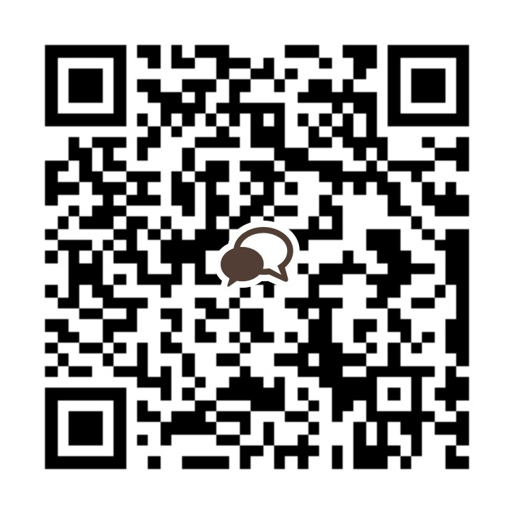

커뮤니티 안내
카카오톡 오픈채팅방
수업 이외의 시간에 공지 및 정보 공유
해시 태그: #코딩온 #CodingOn #SeSAC영등포 #웹풀스택
입장 코드: CSYDP6
이름 양식: 본명 (ex. 홍길동)
Slack
수업 관련 소스(링크, 이미지, 코드 등) 공유
과제 및 블로그 제출
Slack 초대 링크는 카카오톡 오픈채팅방 공지에서 확인 가능
이름 양식: SeSAC_6YDP_본명 (ex. SeSAC_6YDP_홍길동)
Notes:
핑 안내!

Slide 9
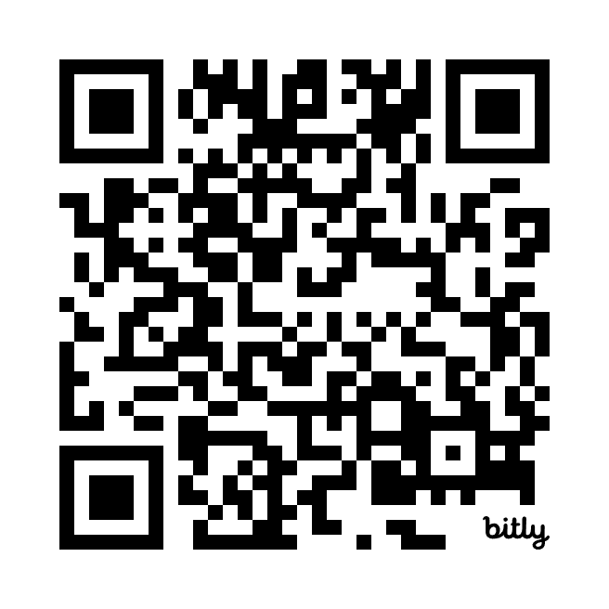
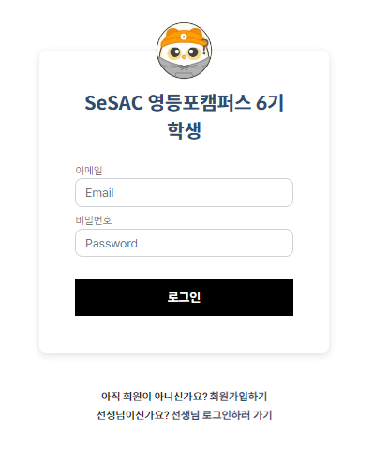
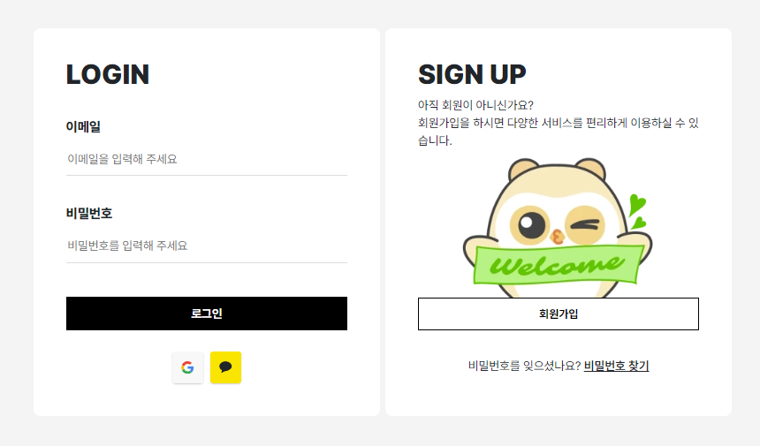
코딩온 온라인 LMS 안내
https://codingon.co.kr/partner/sesac_ydp_6th
무료 온라인 강의 제공 및 실습 문제 강의 제공
이메일: 새싹 지원 시 입력한 이메일
잊어버린 경우 크루 리더에게 문의해주세요
초기 비밀번호: 1234
로그인 화면 일치하는지 반드시 확인!

Slide 10
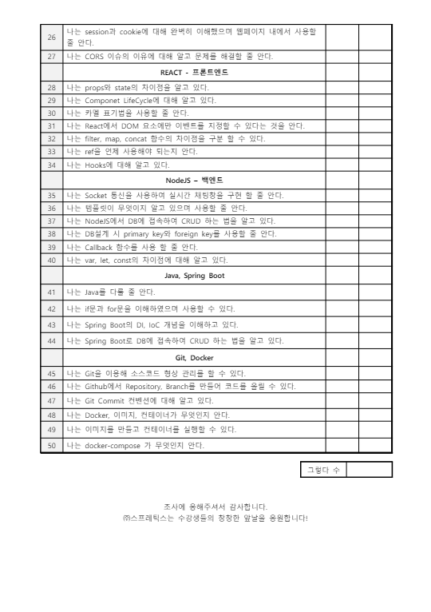
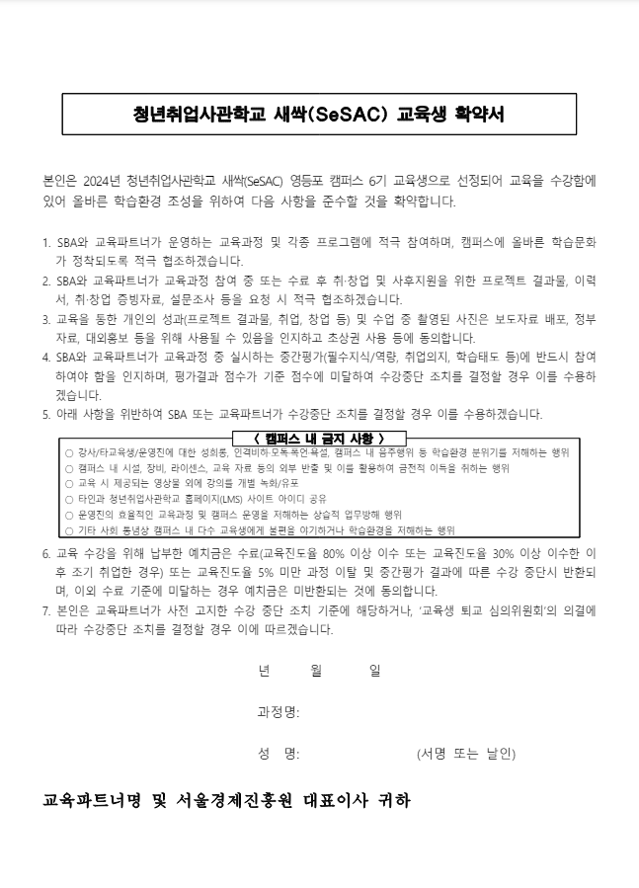
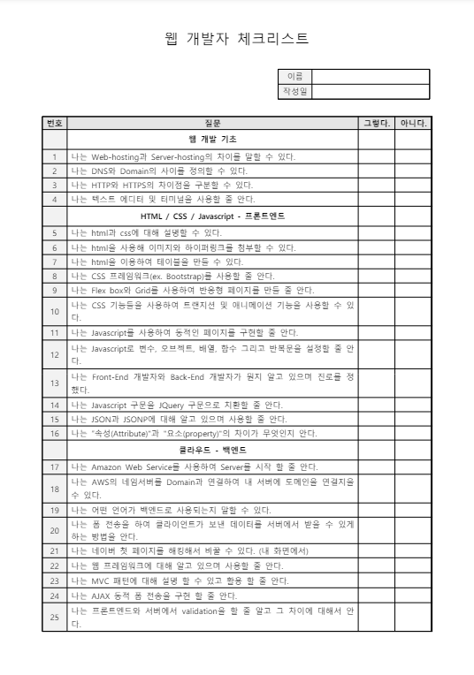
확약서 서명 및 체크리스트 작성
작성 완료하신 분은 화재보험 가입을 위한 주민번호 기입을 위해 서류와 함께 앞으로 나와주세요!

Slide 11

BREAK TIME!!
휴식 이후 자기소개 할 예정이니 준비해주세요 ☺

Slide 12

코딩온에서는
Notes:
선생님, 강사님 불러도 안가요~~ 크루리더!!

Slide 13
션 리더님
13

Slide 14
데이먼 리더님
14

Slide 15

Notes:
코딩오울 소개
마니또 설명 및 종이 배부
크루 자기소개
빙고 게임

Slide 16
크루 자기소개 Time
feat. MBTI, 취미, 프론트/백, 취/창업, 목표… 등등
여러분을 소개해주세요!
16
Notes:
한 명 지목 후 크루가 타 크루 랜덤 지목

Slide 17
GAME TIME!!
오울이와 함께하는

Slide 18
Git

Slide 19
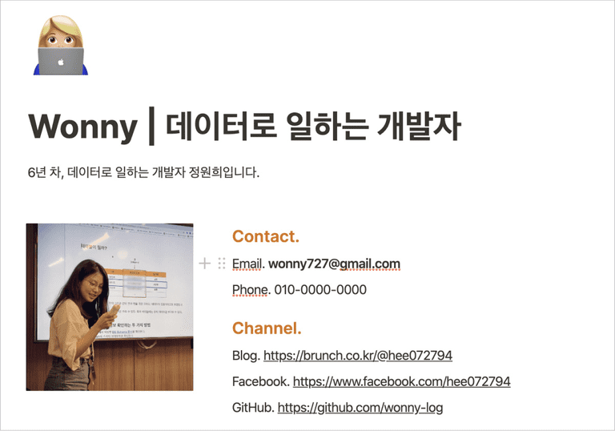
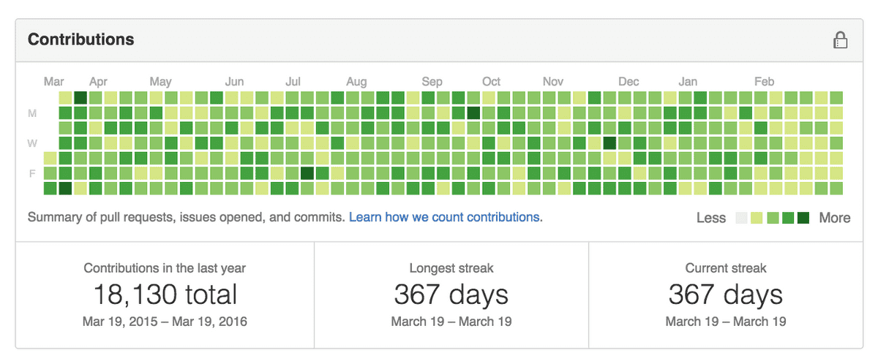
좋은 포트폴리오를 가꿔보자!
GitHub 잔디심기🌱

Slide 20




Slide 21
Github 회원가입/로그인
https://github.com/

Slide 22
VS Code 설치
https://code.visualstudio.com/download

Slide 23

VSCode 확장 프로그램 설치

Slide 24
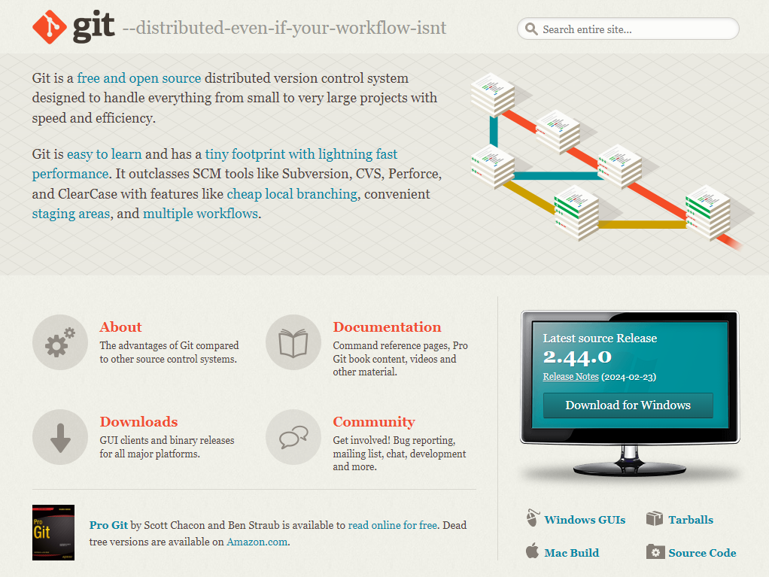
Git 설치하기 (Windows)
https://git-scm.com/

Slide 25

Git Bash에서 아래 명령어 입력
cd Desktop
mkdir github
cd github
git config --global init.defaultBranch main
git config --global core.ignorecase false
git config --global user.name “GitHub 프로필 이름”
git config --global user.email “GitHub 이메일 주소”
git config --global --list
Notes:
git config --global core.ignorecase false: 대소문자 구분해달라는 설정

Slide 26
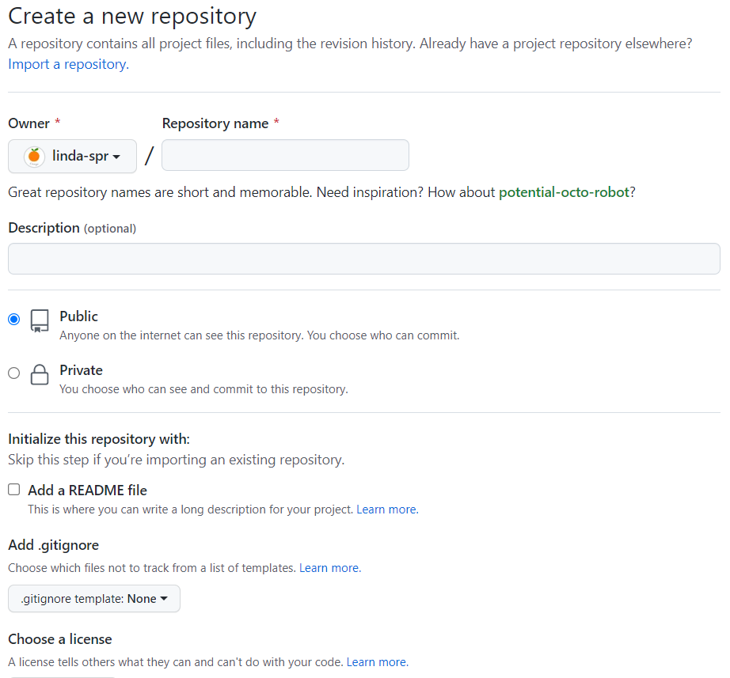

Gihub에서 Repository 만들고 가져오기

Slide 27
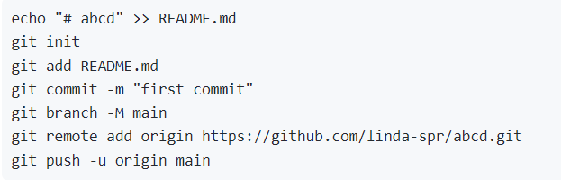
Repository 가져오기

Slide 28
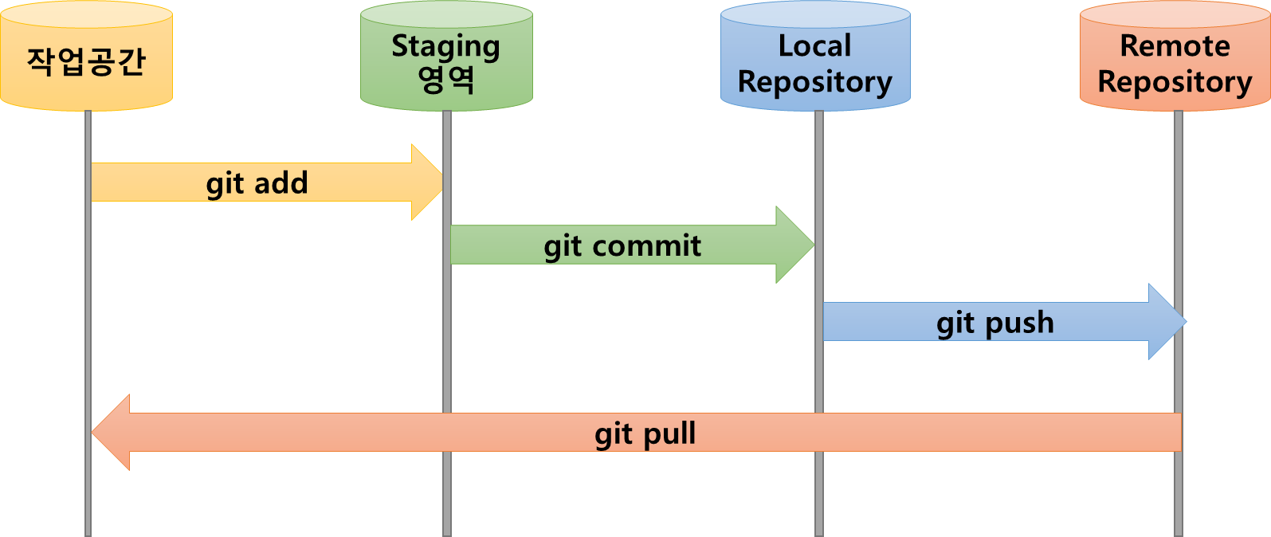

Slide 29
Git 명령어
git status : 현재 디렉토리 상태 보기
git add . : 현재 디렉토리의 모든 변경 사항을 스테이징 영역에 추가
git status : 현재 디렉토리 상태 보기 (상태 변경 확인)
git commit -m “study: first commit” : 스테이징 영역의 파일을 커밋하여 저장소의 히스토리에 기록
git log : 저장소의 커밋 히스토리 확인
git push –u origin main : 로컬 저장소의 변경 사항을 원격 저장소로 푸시

Slide 30
블로깅

Slide 31





블로깅 Tool
Tistory
https://www.tistory.com/
Velog
https://velog.io/

Slide 32
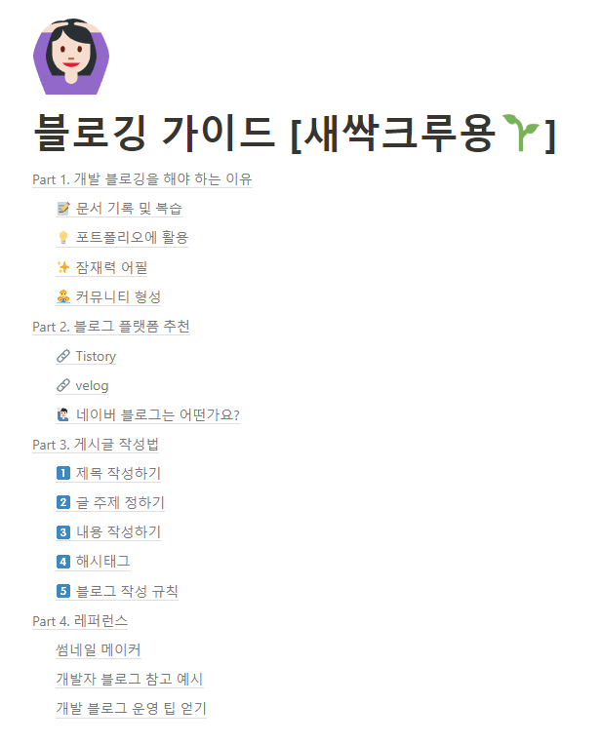
블로깅 가이드 확인하기
https://bit.ly/3wAE0oE

Slide 33
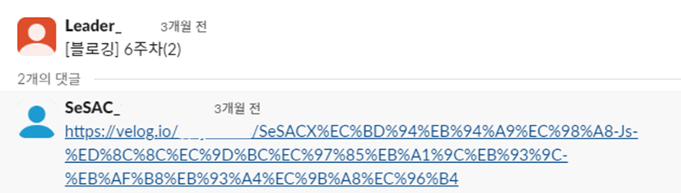
블로그 작성법
제목
[새싹x코딩온] + 과정명 + 주차 + ‘회고’ + 블로깅 주제
Ex) [새싹x코딩온] 웹 개발자 부트캠프 과정 1주차 회고 | HTML 태그
내용
서론 → 본론 → 결론(회고)
주기
일주일에 최소 2번!
1개의 프로젝트당 1개의 회고록!
매주 링크를 Slack #블로깅 채널에 댓글로 올리고 크루 리더에게 피드백 받기

Slide 34


